Slide 1
МБДОУ «ДЕТСКИЙ САД С. КЕНЬ-ЮРТ ГРОЗНЕНСКОГО МУНИЦИПАЛЬНОГО РАЙОНА»

Slide 2
ПОРТФОЛИО ВОСПИТАТЕЛЯ
Абаевой
Аминат Султановны
МБДОУ «ДЕТСКИЙ САД
С. КЕНЬ-ЮРТ ГРОЗНЕНСКОГО
МУНИЦИПАЛЬНОГО РАЙОНА»

Slide 3
Резюме
ФИО. Абаева Аминат Султановна
Дата рождения: 14.04.1991г.
Место рождения: г. Грозный
Гражданство: РФ
Домашний адрес: ЧР, Грозненский муниципальный район
с. Кень-Юрт, ул. Виноградная, 19.
Телефон: + 7963 582 57 68
E-mail: abaeva.aminat@mail.ru
Место работы: МБДОУ «Десткий сад с.Кень-Юрт Грозненского муниципального района»
Педагогический стаж: 14 лет и 4 месяца
Стаж работы в МБДОУ «Детский сад с. Кень-Юрт Грозненского муниципального района»: 14 лет и 4 месяца

Slide 4
Педагогическое кредо
«У ребёнка внутри таится солнечный лучик, моя задача - дать ему засветиться».

Slide 5
В.А. Сухомлинский писал: «От того, как пройдёт детство, кто будет вести ребёнка за руку в детские годы, что вложат в его разум и сердце - от этого будет зависеть, каким человеком станет сегодняшний малыш». Что же означает – профессия воспитатель детского сада, воспитатель необыкновенных малышей, которых доверяют родители, самое дорогое и самое бесценное? Ответить на этот вопрос очень сложно и трудно, правильно подобрать слова и оформить в предложения, какими буквами выразить то счастье, когда ребёнок подаёт тебе тёплую ладошку, доверчиво прижимаясь и радуясь тебе. Нужно иметь огромное терпение и сострадание к детям, желание видеть «своих детей», переживать за их успехи и неудачи, радоваться личным достижениям и маленьким победам. По сути, эти дети не являются родственниками, но ты с ними «срастаешься», начинаешь думать вместе с ними, удивляться и восхищаться как они и вот - это уже «мои дети». Воспитатель как гончар, в руках которого мягкая, податливая глина превращается в изящный сосуд. Задача воспитателя – заполнить этот сосуд добром, творчеством, знаниями и навыками. После мамы, воспитатель первый учитель, который встречается на жизненном пути ребёнка. Это та самая профессия, когда воспитатель в душе, всегда остаётся ребёнком, иначе дети просто не примут его в свой мир, не подпустят к своему сердцу. Я считаю, что самое главное – любить детей, отдавать им своё сердце, любить просто так, ни за что, просто за то, что они есть!
Эссе «Профессия- воспитатель детского сада»

Slide 6
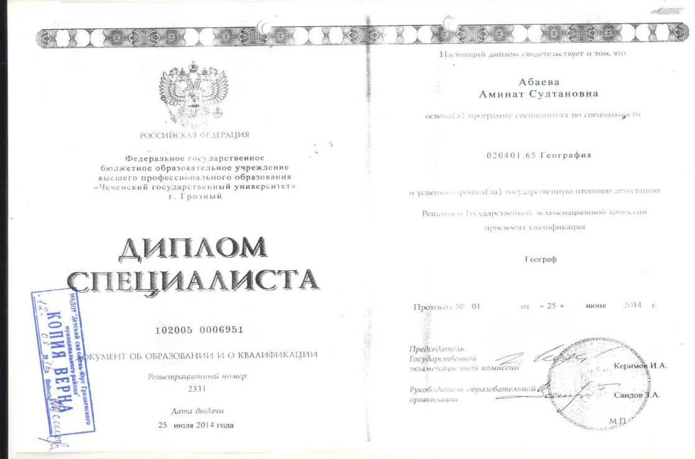
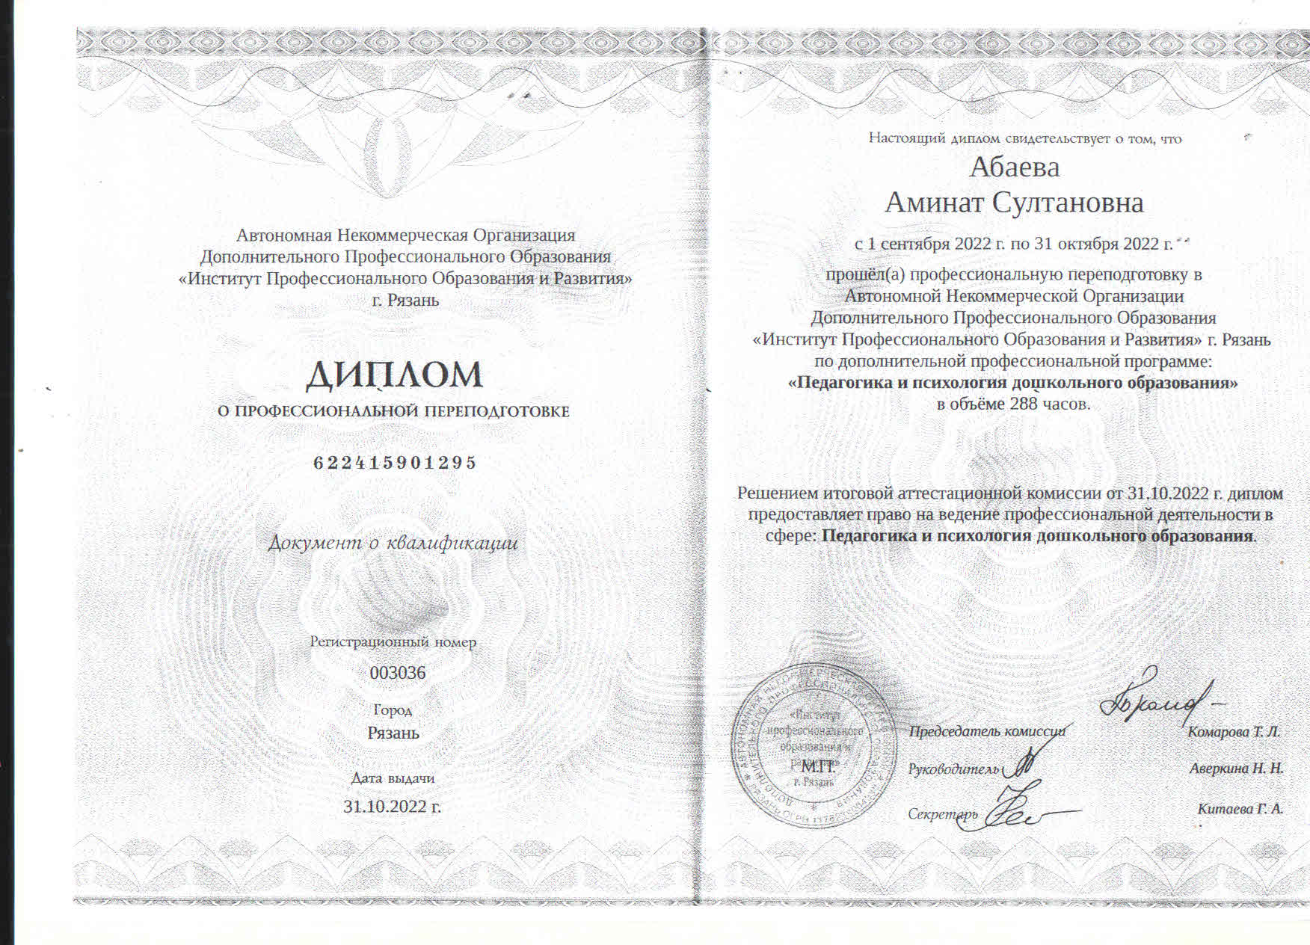

Slide 7
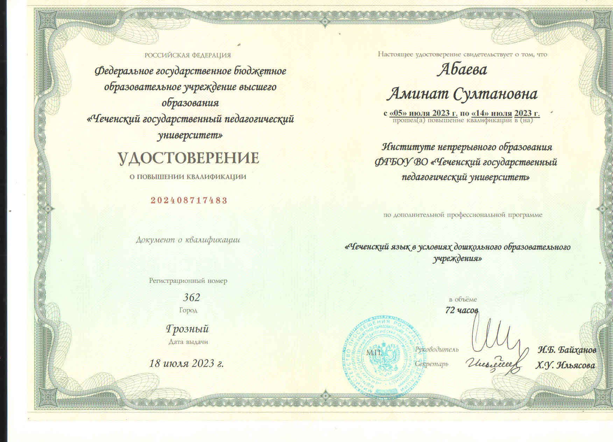
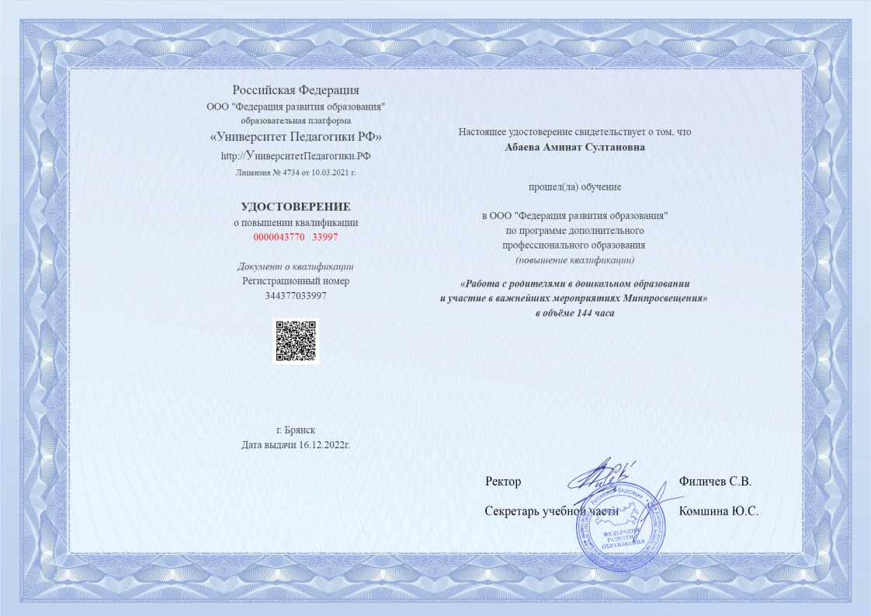

Slide 8
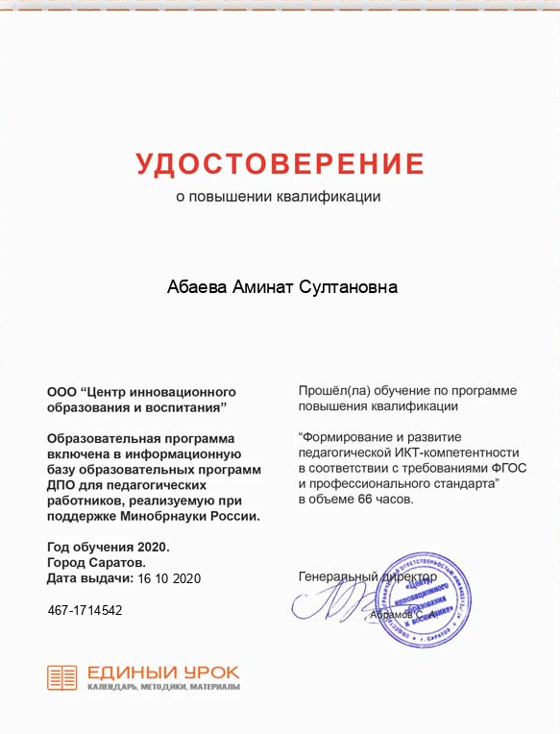
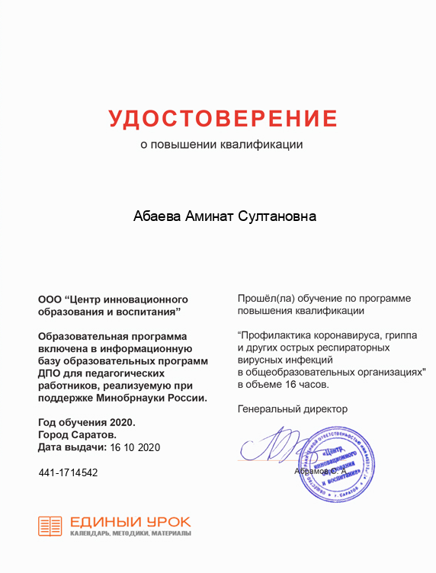
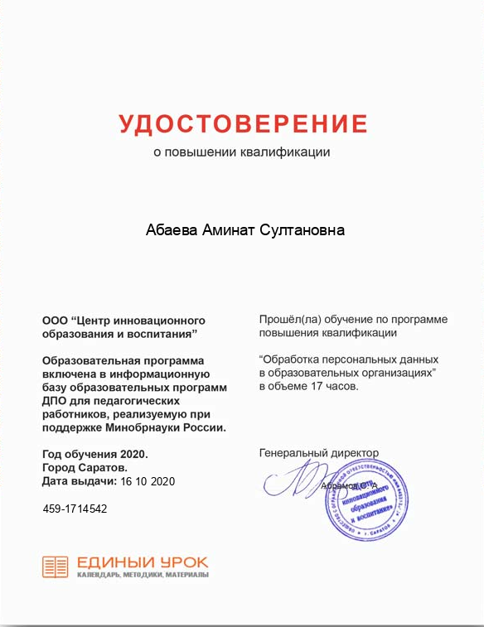
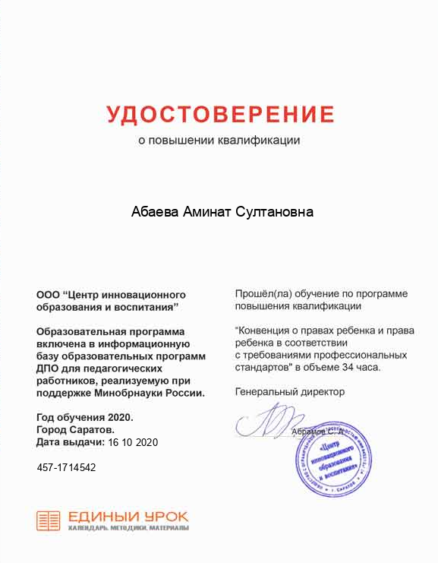
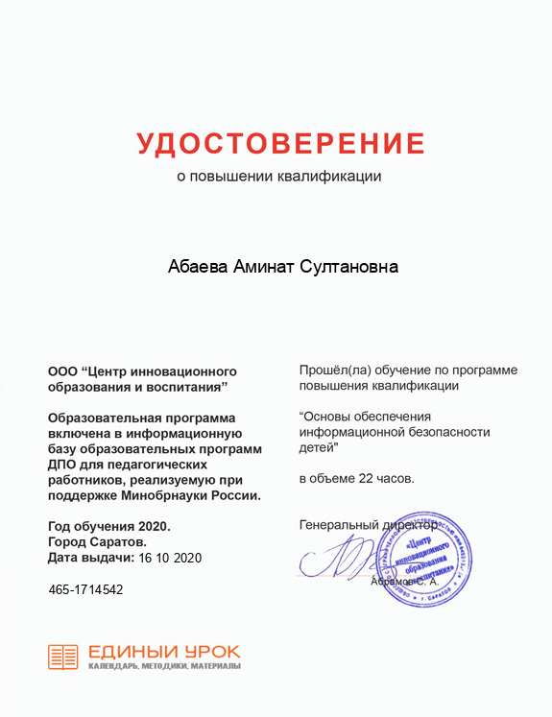
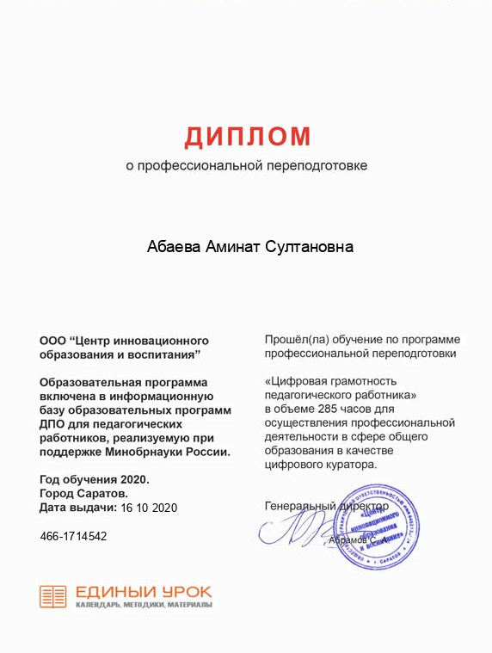

Slide 10
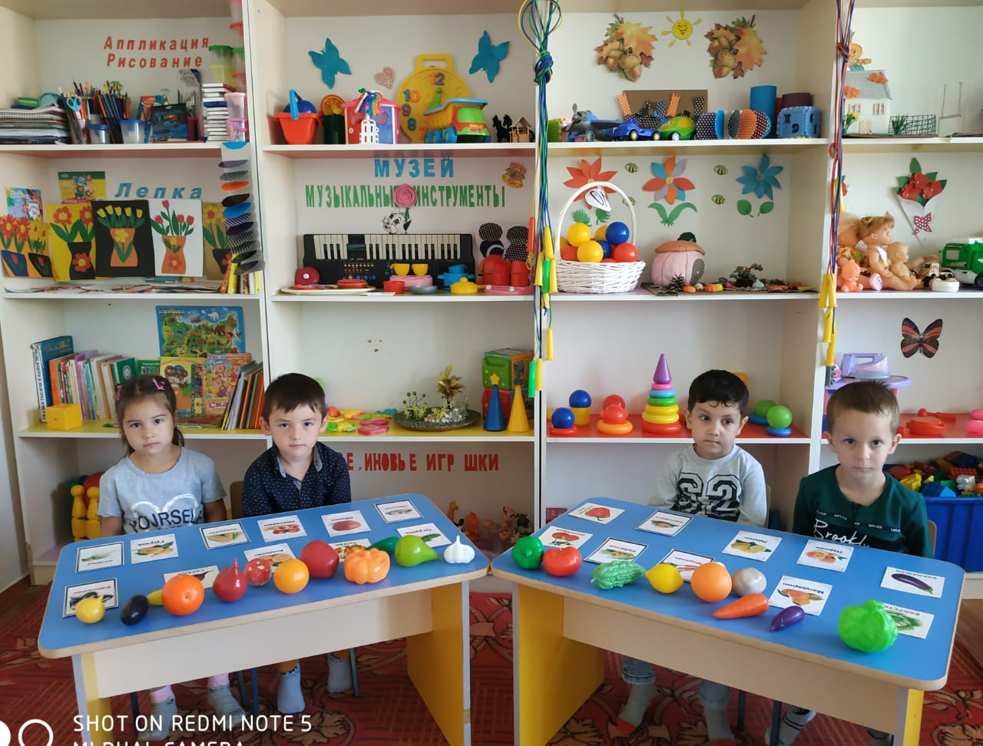

Slide 11
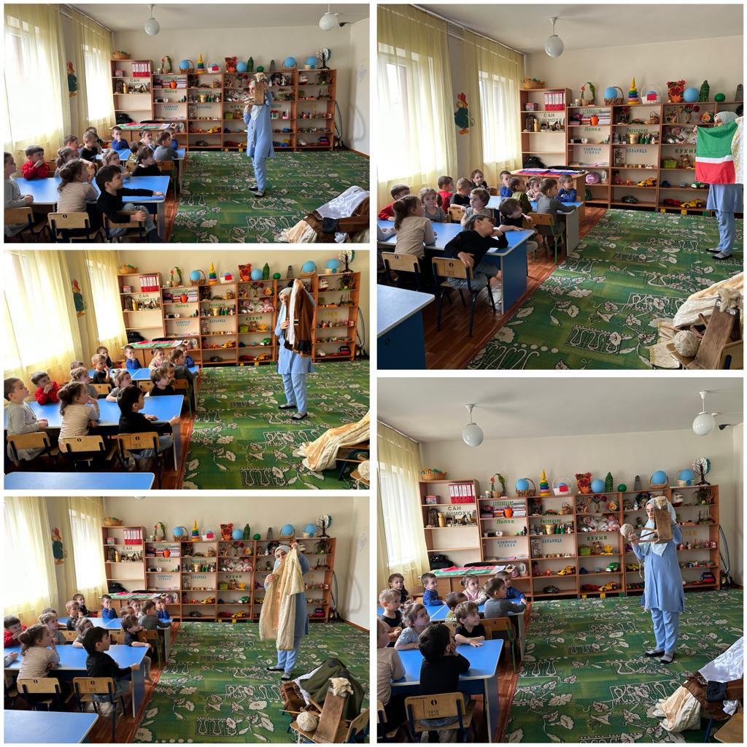

Slide 12
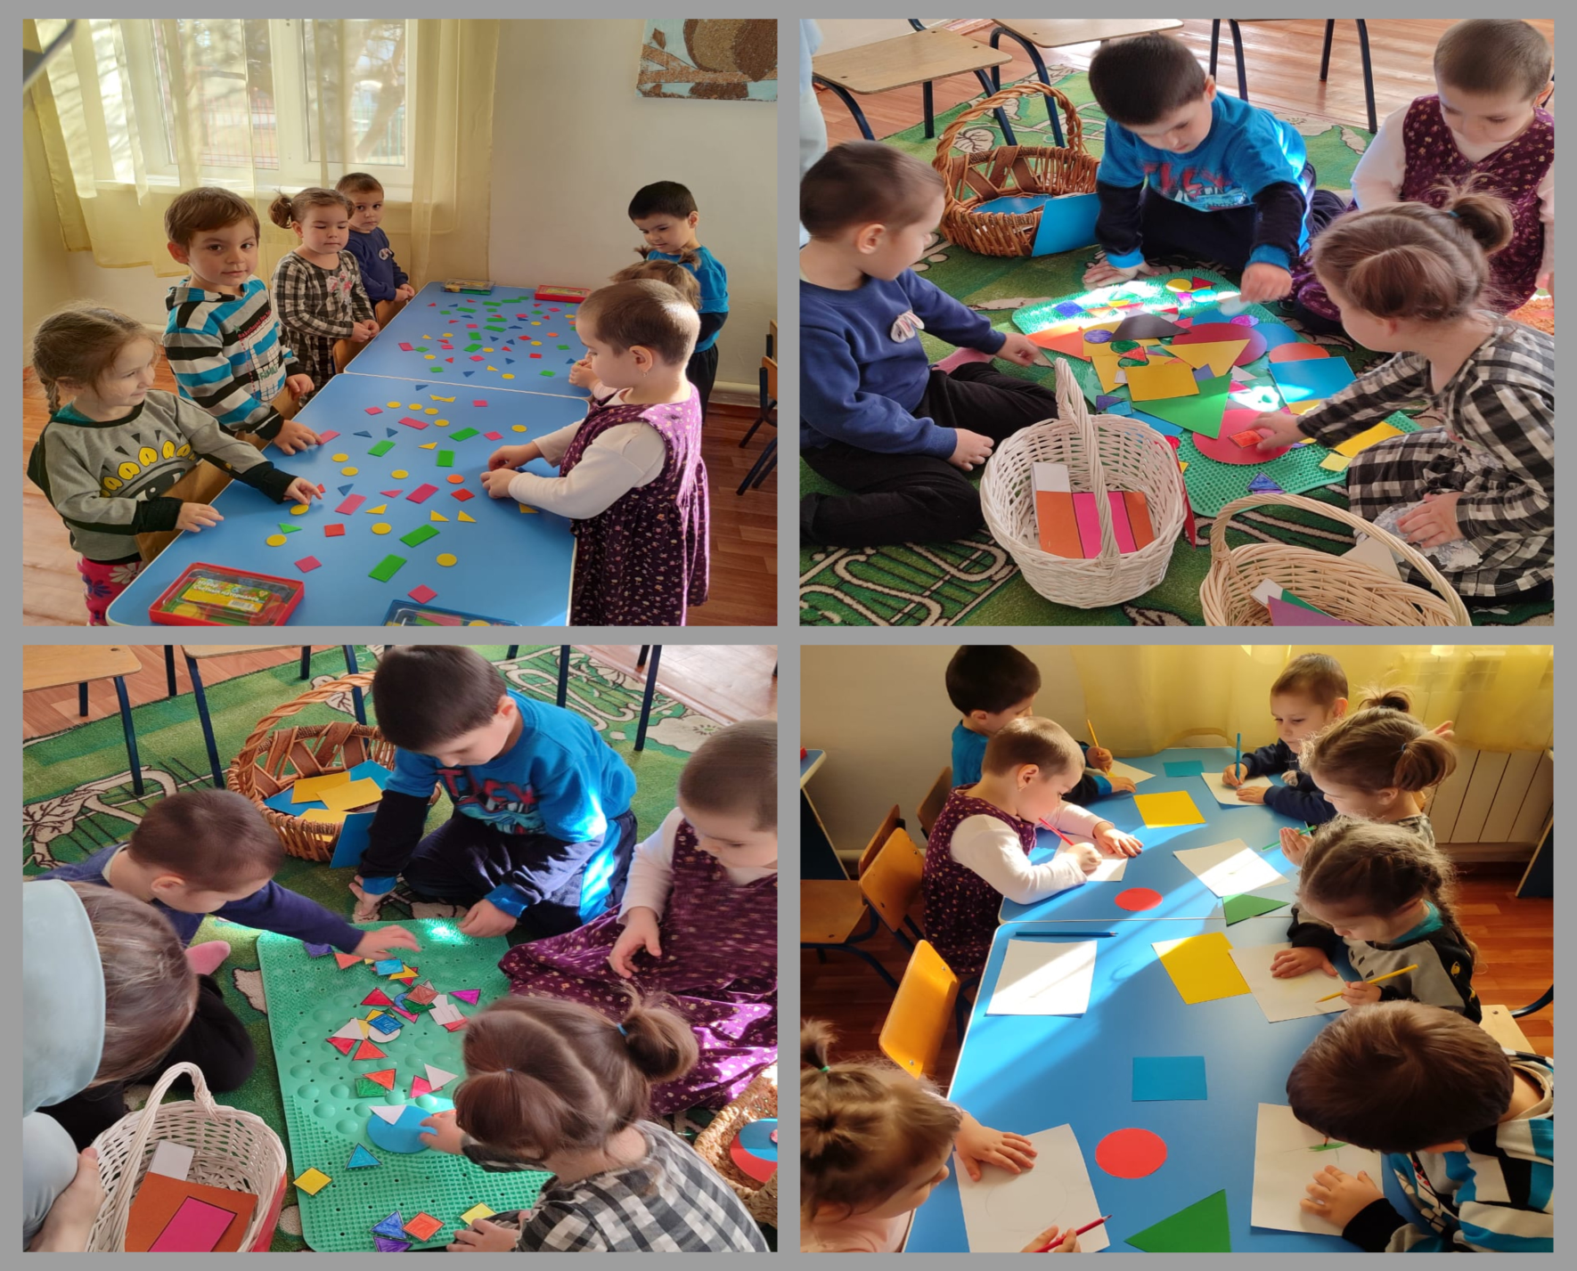

Slide 13
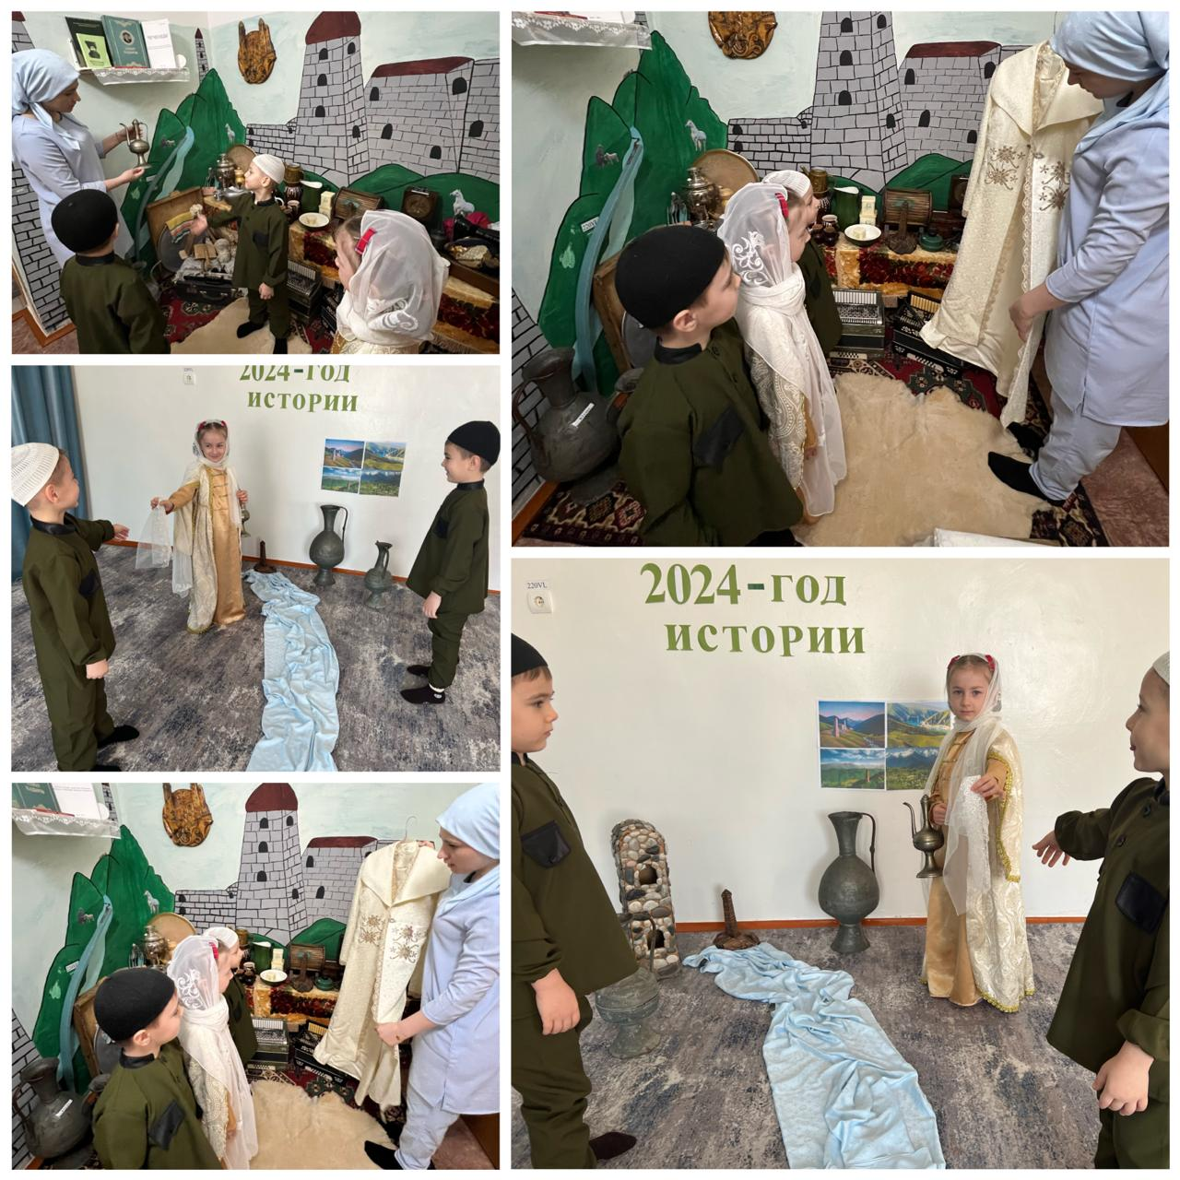

Slide 14
СПАСИБО
ЗА
ВНИМАНИЕ!

